Slide 1
Функциональная логика и теория алгоритмов. Задание №14
Выполнила Моря Е.Ю.

Slide 2
Цель работы и ТЗ
Цель работы:
Написать на языке С и отладить программу соответствующую тех. заданию.
ТЗ:
Написать на языке С и отладить программу, реализующую следующие функции:
-Задание 2-х множеств;
-Ввод элементов множества;
-Вывод элементов множества;
-Добавление элемента множества;
-Удаление элемента множества.

Slide 3
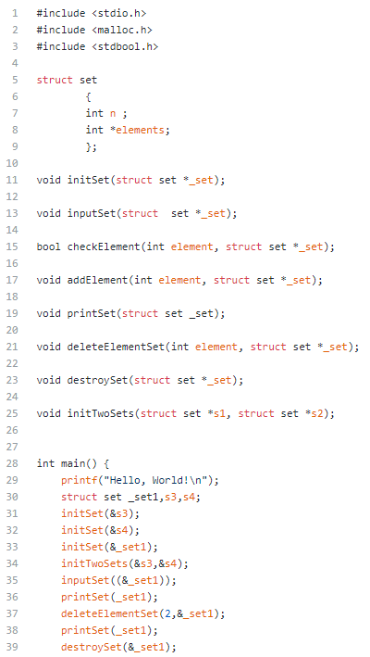
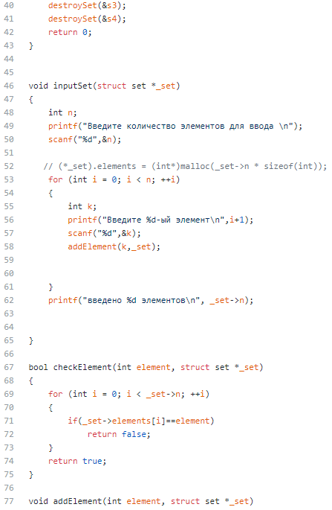
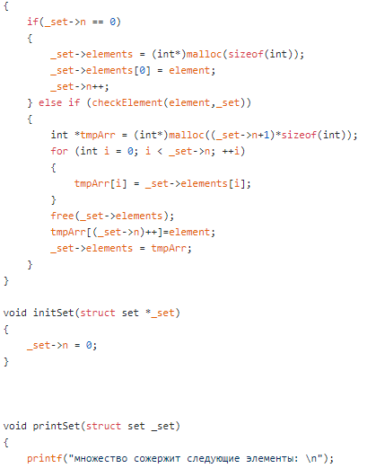
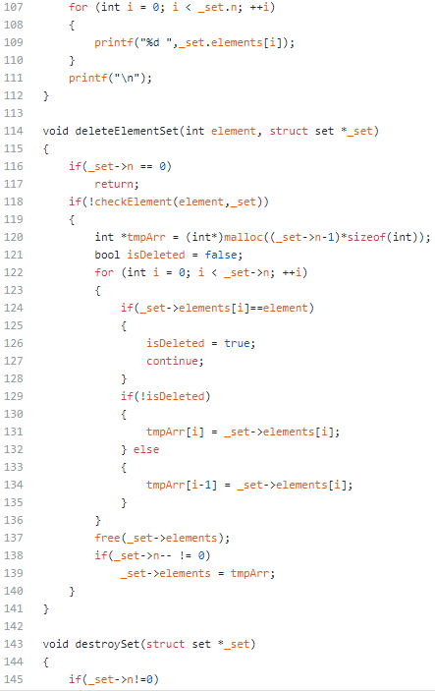
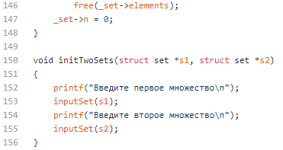
В ходе работы был разработан код, выполняющий поставленные задачи

Slide 4
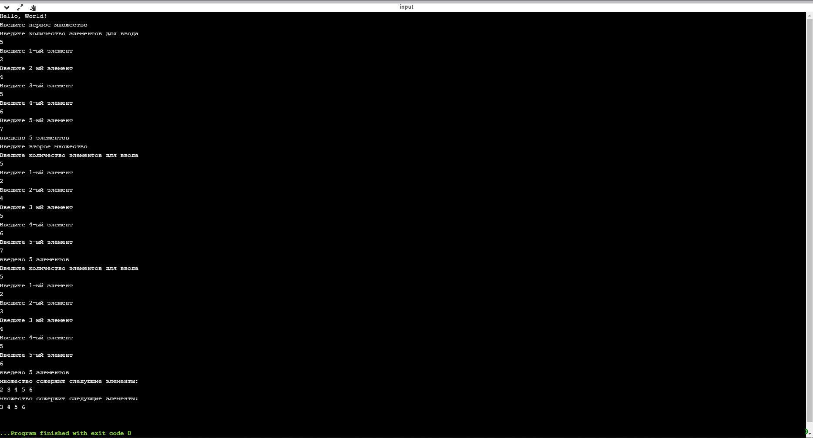
Пример работы программы:

Slide 5
Вывод
В ходе выполнения данной работы были изучены массивы данных, написана программа и было выполнено первое домашнее задание по функциональной логике и теории алгоритмов.

